Slide 1
«Наши Защитники»

Slide 2
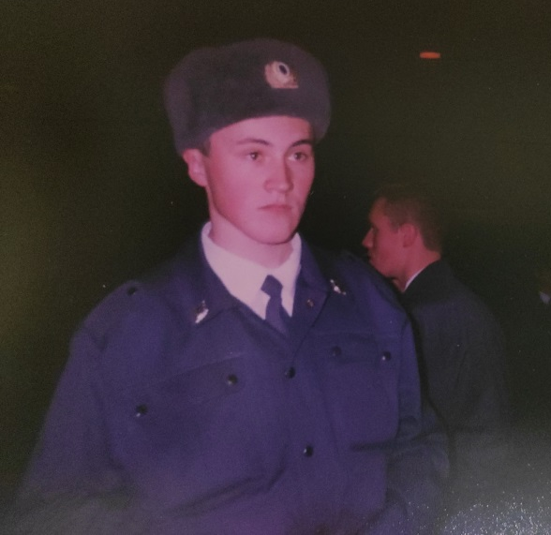
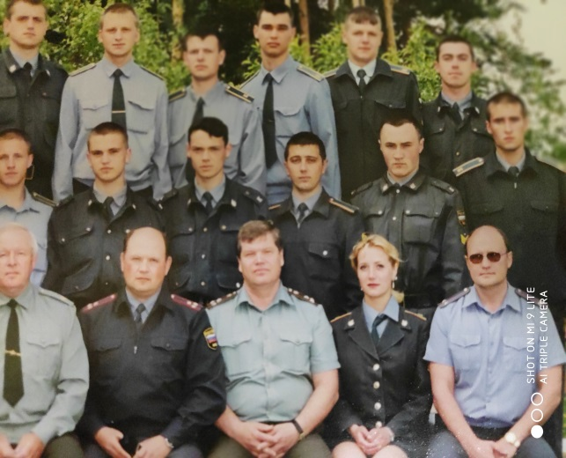
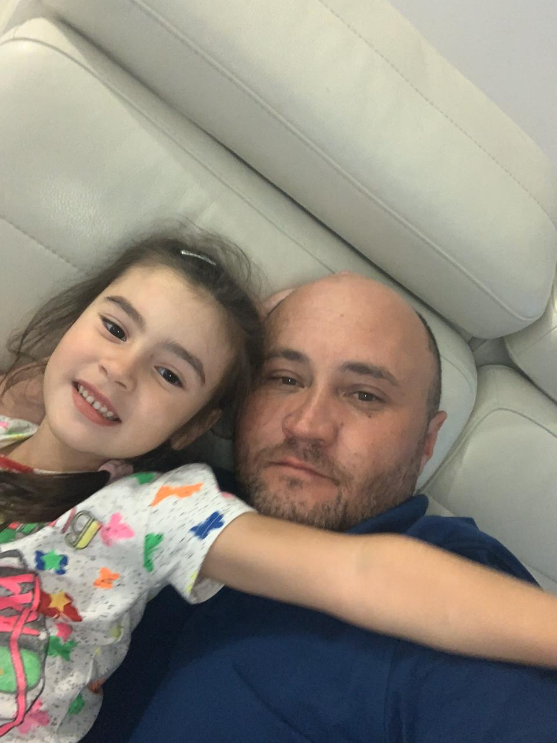
Мой папа родился в городе Арамиль. Учился в школе №1, и после ее окончания пошёл служить в институт милиции на 4 года.
После окончания института служил 5 лет в милиции города Арамиль- следователем.
Мой папа ловил бандитов и наводил порядок в городе.

Slide 3
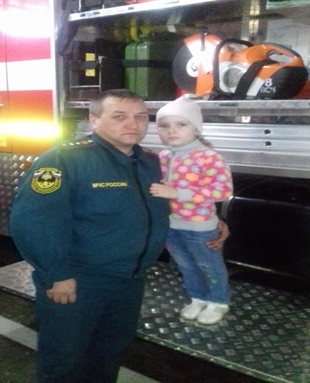
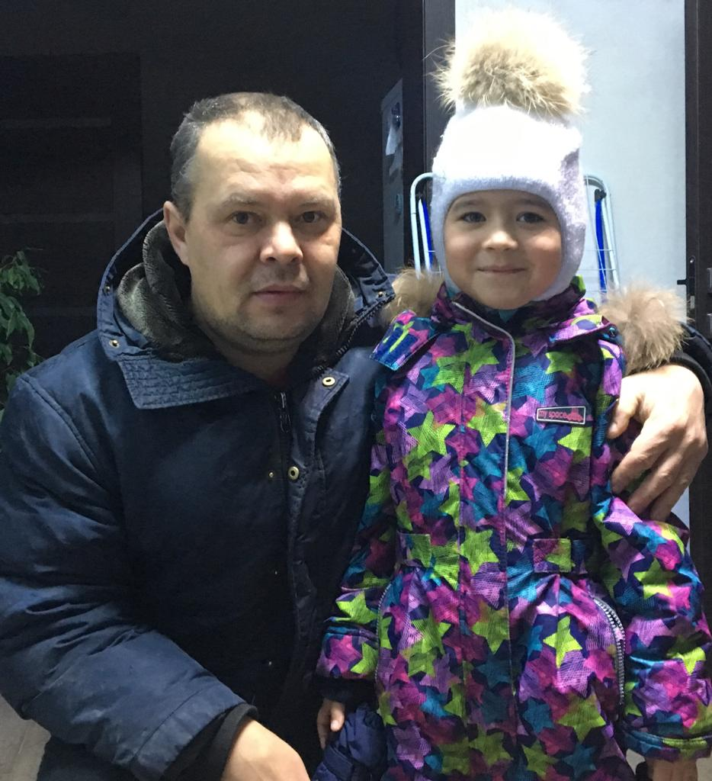
Мой папа служил на Алтае. Возил на большой машине большие ракеты.
Ты сильный и смелый,
И самый большой.
Ругаешь- по делу,
И хвалишь – с душой.
Ты друг самый лучший,
Всегда защитишь.
Где надо научишь,
За шалость простишь.
Я рядом шагаю,
За руку держу.
Тебе подражаю,
Тобою горжусь!
Мой папа тушит пожар.

Slide 4
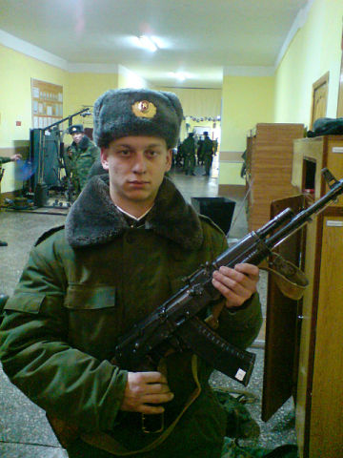
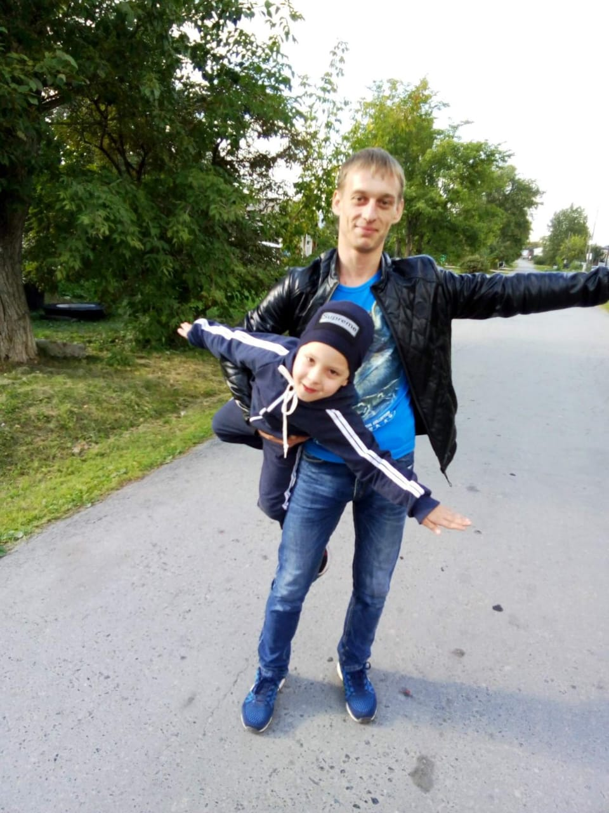
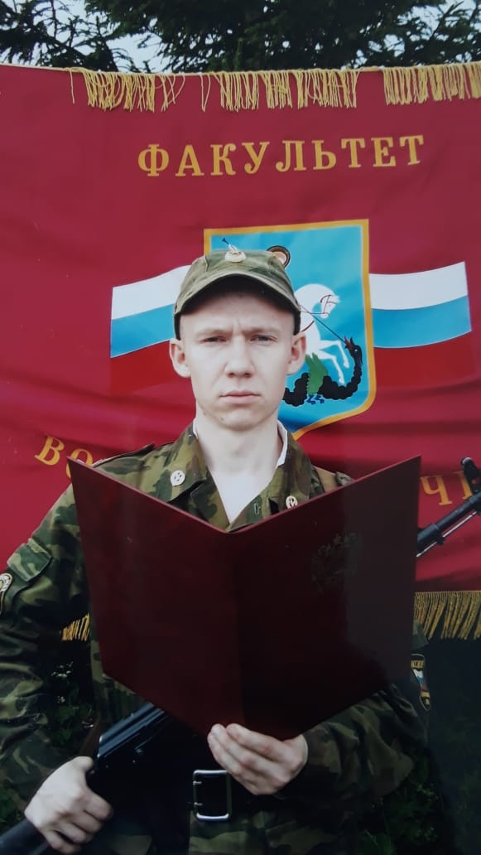
Мой папа служил в армии. Он стрелял из танка, пистолета, автомата и кидал гранату.
Моего папу зовут Федя. Он учился в УПИ и у них была военная кафедра. У моего папы есть звание- лейтенант.

Slide 5
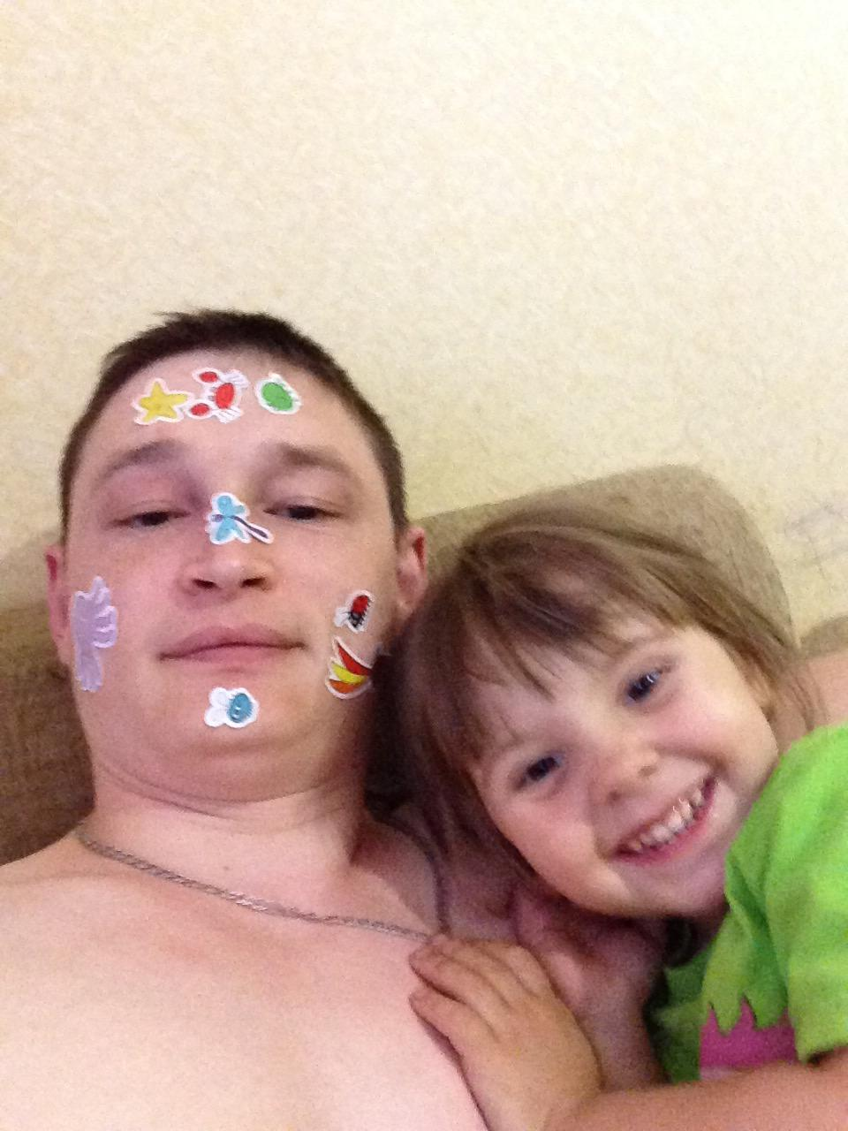
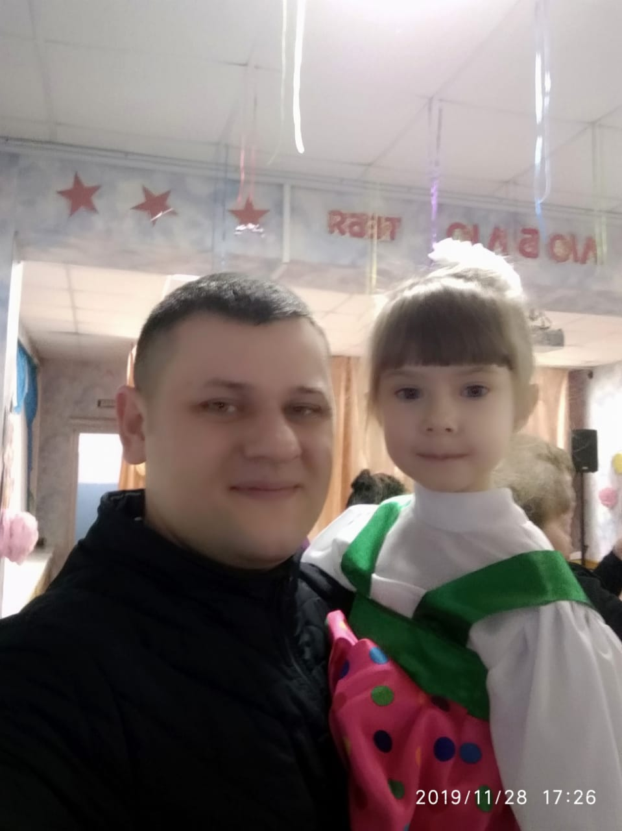
Папа, папочка, папуля
С днем защитника тебя!
Ветры снежные подули,
В середине февраля!
Ну а мне с тобой не страшно!
Мне уютно и тепло!
Ведь ты мой герой бесстрашный,
Нам с тобою повезло!

Slide 6
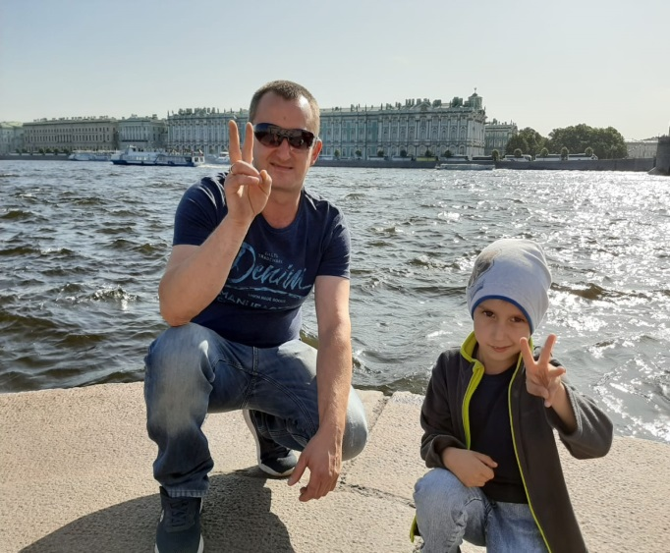
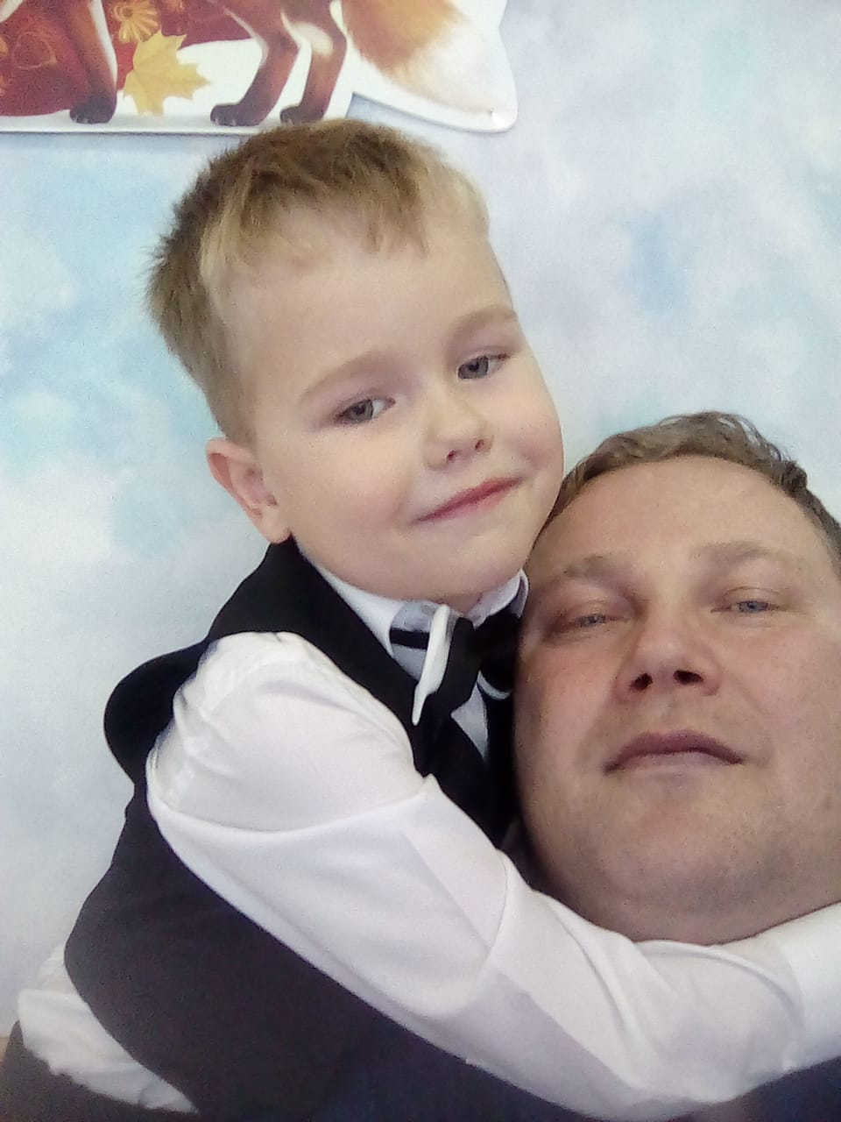
Папа дома самый главный,
Самый лучший командир!
Мы сегодня праздник славный
Отмечаем на весь мир
День защитника! И мама,
Мне сказала: «Подожди,
Вырастешь и тоже станешь
Ты защитником страны!

Slide 7
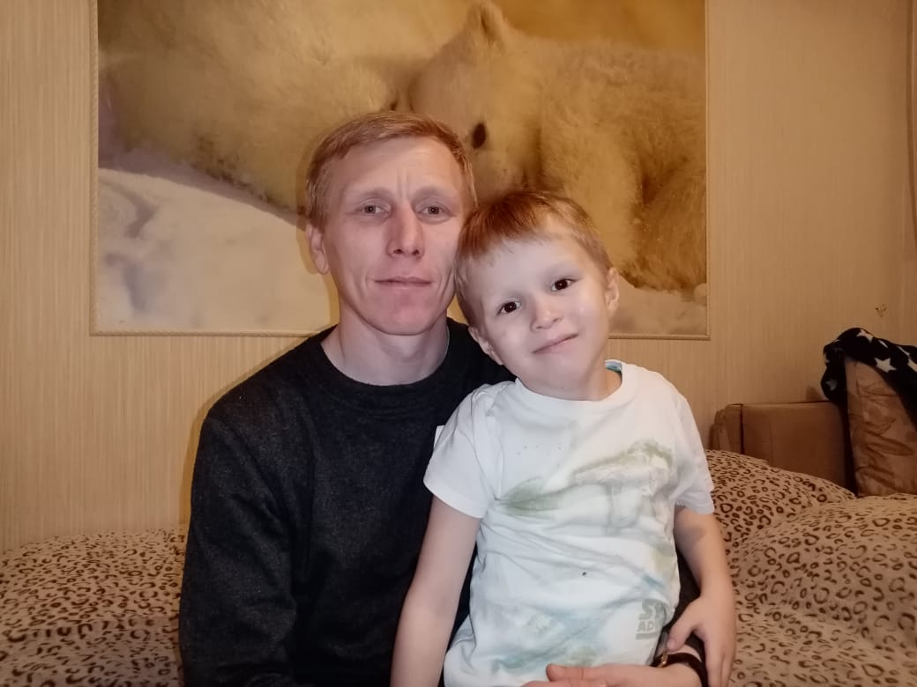
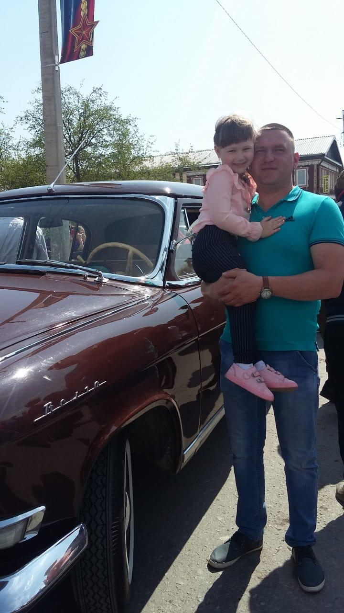
Мой папа находчивый,
Умный и смелый.
Ему по плечу
Даже сложное дело.
Мой папа служил в Химических войсках.
Ты друг самый лучший
Всегда защитишь.
Где надо научишь,
За шалость простишь.

Slide 8
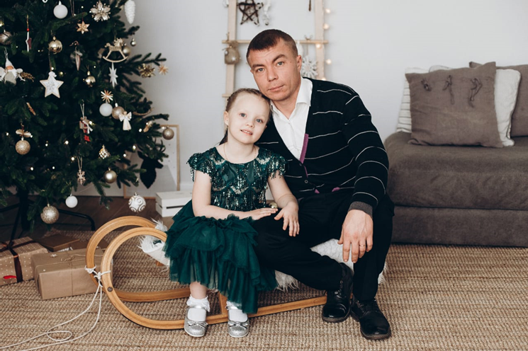
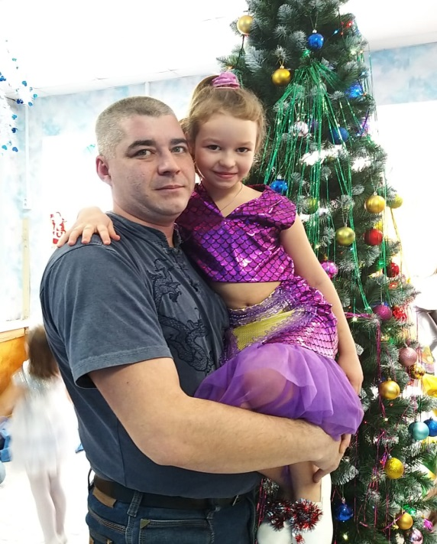
Стала белою земля,
Мир снежком укрыло,
С 23 Февраля,
Папочка мой милый!
И хочу я пожелать
Чтоб ты в счастье верил!
Нужно пап нам уважать,
Больше всех на свете!

Slide 9
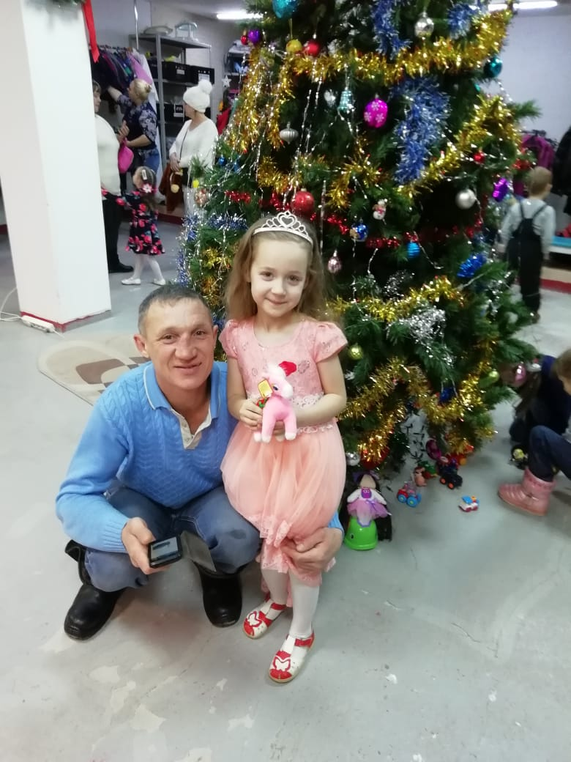
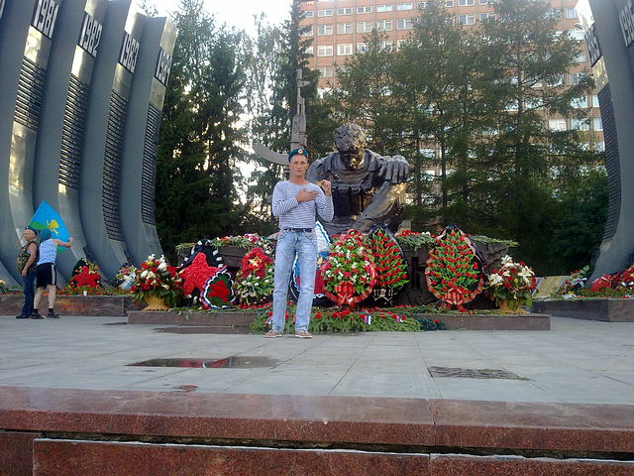
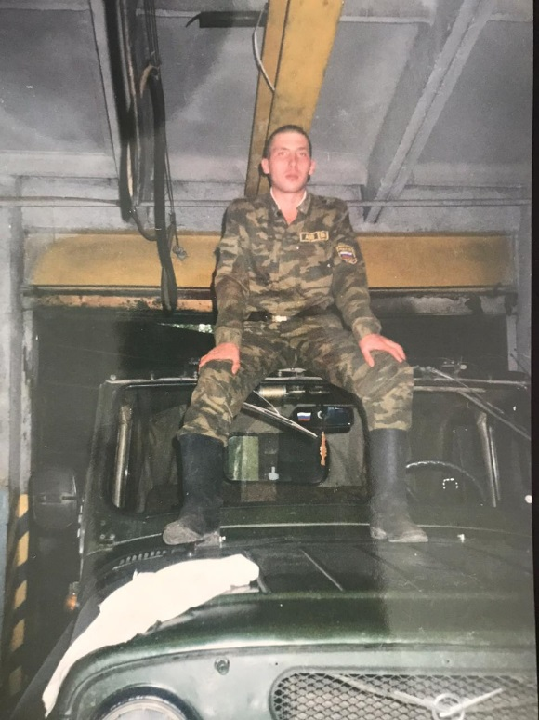
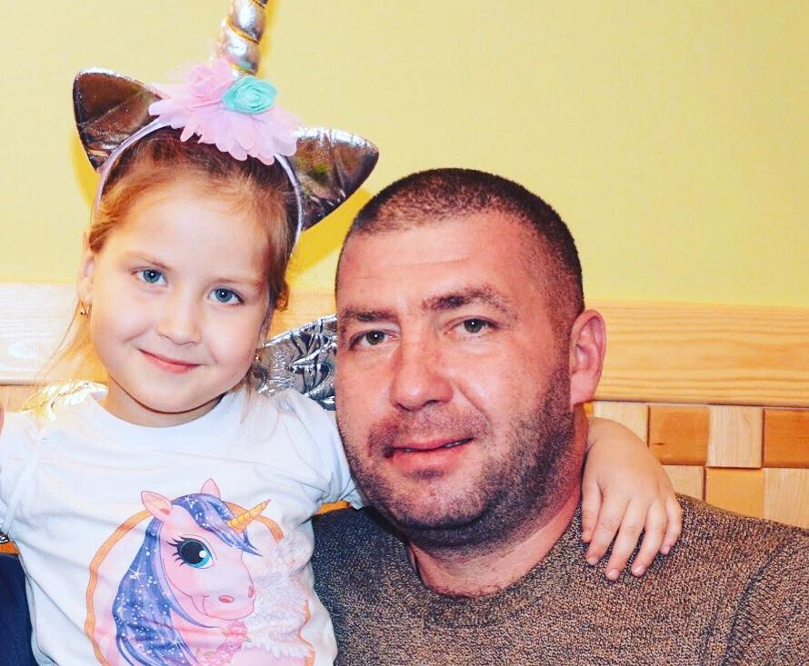
Мой папа служил в Казахстане. В армии он был главным, учил ребят. Ездил на танке, стрелял из пистолета и прыгал с парашюта. Он спасал нашу страну от злодеев.
В армии папа водил машины и стрелял из автомата.

Slide 10
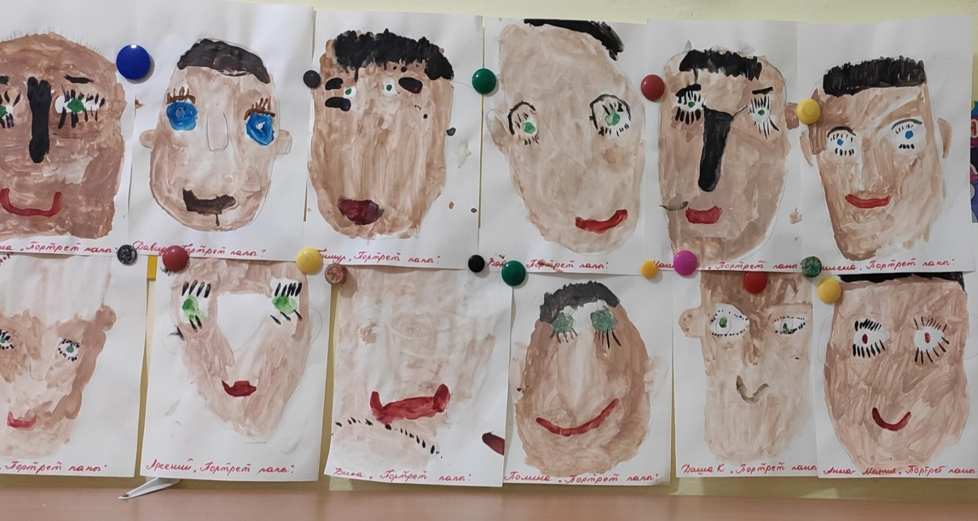
Наши папы глазами детей

Slide 11
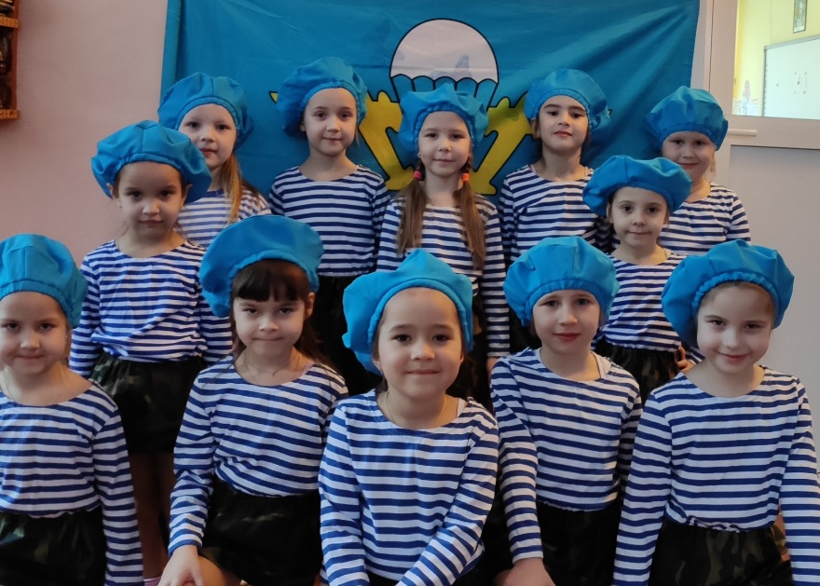
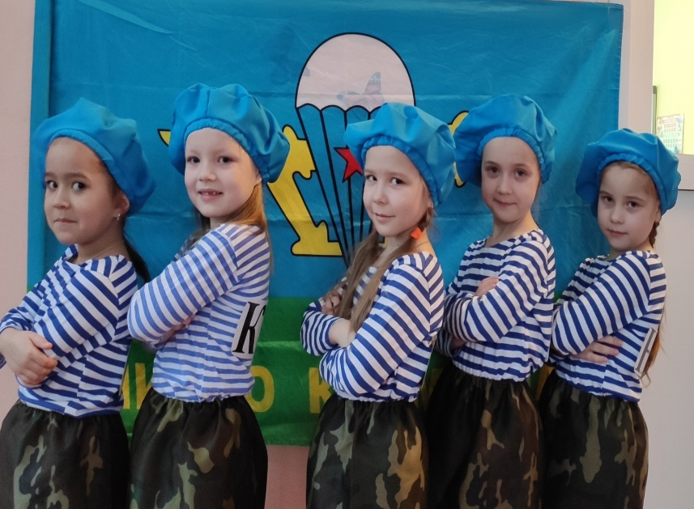
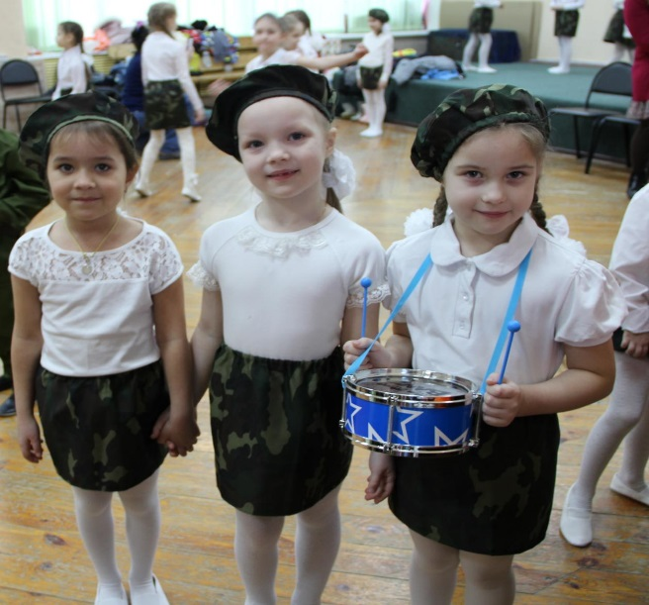
Мы мальчишек поздравляем
С 23 Февраля,
Всем ребятам нашим скажем,
Только добрые слова.

Slide 12
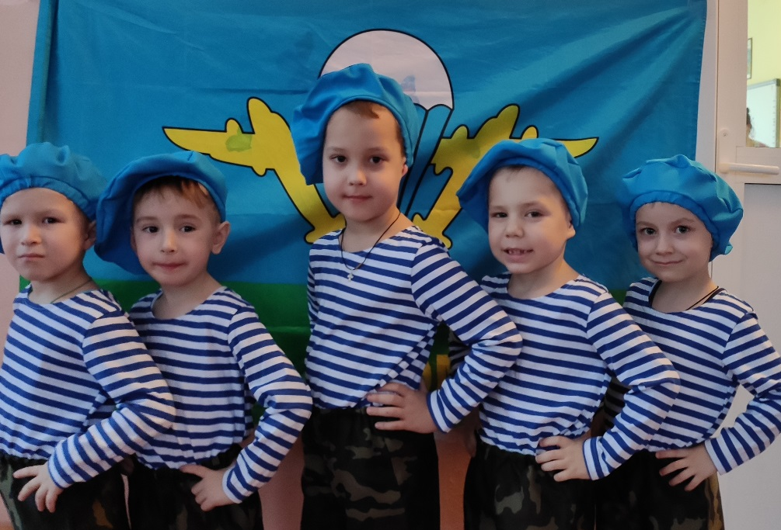
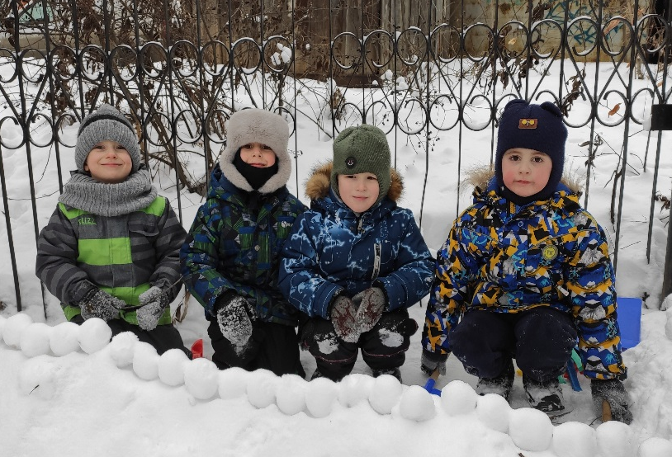
С Днем мужским вас поздравляем, Наши славные мальчишки: Хулиганы и тихони, Молчуны и шалунишки. Всем желаем вам, ребята, Нас, девчонок, не дразнить, Сильными и волевыми, Как герои в фильмах, быть.

Slide 13
Каждый мальчик наш когда- то
Станет доблестным солдатом.
Будет мужественным, смелым,
Ловким, сильным и умелым.
И, поверьте нам тогда-
Войн не будет никогда!

